Slide 1


La cinética química es el área de la química que se ocupa del estudio de la velocidad, o rapidez, con que ocurre una reacción química. Cinética se refiere a la rapidez de reacción, que se refiere al cambio en la concentración de un reactivo o de un producto con respecto del tiempo (M/s).
Sabemos que cualquier reacción puede representarse a partir de la ecuación general
Reactivos Productos
Esta ecuación expresa que durante el transcurso de una reacción, los reactivos se consumen mientras se forman los productos.
La velocidad de una reacción se mide como la variación de la concentración de reactivos o productos respecto al tiempo.
Para la reacción: A B
La velocidad se expresa como:
Δ[B]
Δt
Δ[A]
Δt
r =
Ó
r =
Donde ∆ [A] y ∆ [B] son los cambios en la concentración (molaridad) en determinado tiempo ∆t. Debido a que la concentración de A disminuye durante el intervalo, ∆[A] es una cantidad negativa.
La velocidad de formación del producto no requiere un signo de menos porque ∆[B] es una
cantidad positiva (la concentración de B aumenta con el tiempo).
LEY DE VELOCIDAD
La rapidez de una reacción es proporcional a la concentración de reactivos y que la constante de proporcionalidad k recibe el nombre de constante de rapidez. La ley de rapidez expresa la relación de la rapidez de una reacción con la constante de rapidez y la concentración de los reactivos, elevados a alguna potencia
Para la reacción general:
aA + bB cC + dD
La ecuación de velocidad es:
r = k[A]^{x} [B]^{y}
X e Y son los órdenes de los reactivos
Los exponentes x e y especifican las relaciones entre las concentraciones de los reactivos A y B y la rapidez de la reacción. Al sumarlos, obtenemos el orden de reacción global, que se define como la suma de los exponentes a los que se elevan todas las concentraciones de reactivos que aparecen en la ley de rapidez.
RELACION ENTRE LA CONCENTRACION DE REACTIVOS Y TIEMPO
Las leyes de la rapidez también se utilizan para determinar las concentraciones de los reactivos en cualquier momento durante el curso de una reacción.

Slide 2
Reacciones de primer orden
Una reacción de primer orden es una reacción cuya rapidez depende de la concentración de un reactivo elevada a la primera potencia. En una reacción de primer orden del tipo:
A producto A partir de la ley de la rapidez:
r = k[A]
Reacciones de segunda orden
Una reacción de segundo orden es una reacción cuya rapidez depende de la concentración de uno de los reactivos elevada a la segunda potencia o de la concentración de dos reactivos diferentes, cada uno elevado a la primera potencia.
A producto A partir de la ley de la rapidez:
r = k[A]²
Reacciones de orden cero
Las reacciones de primero y de segundo orden son los tipos de reacciones más conocidas. Las reacciones de orden cero son poco comunes.
A producto La ley de la rapidez está dada por
r = k[A]⁰
= k
La rapidez de una reacción de orden cero es una constante, independiente de la concentración de los reactivos.
CONSTANTES DE RAPIDEZ Y SU DEPENDENCIA DE LA ENERGIA DE ACTIVACION Y DE LA TEMPERATURA
La rapidez de las reacciones aumenta al incrementar la temperatura.
La teoría de las colisiones en la cinética química
La teoría cinética molecular de los gases establece que las moléculas de los gases chocan frecuentemente unas con otras. Por lo tanto, las reacciones químicas son resultado de las colisiones entre las moléculas de los reactivos. En términos de la teoría de las colisiones, la rapidez de una reacción sea directamente proporcional al número de colisiones moleculares por segundo o a la frecuencia de las colisiones moleculares:

Slide 3
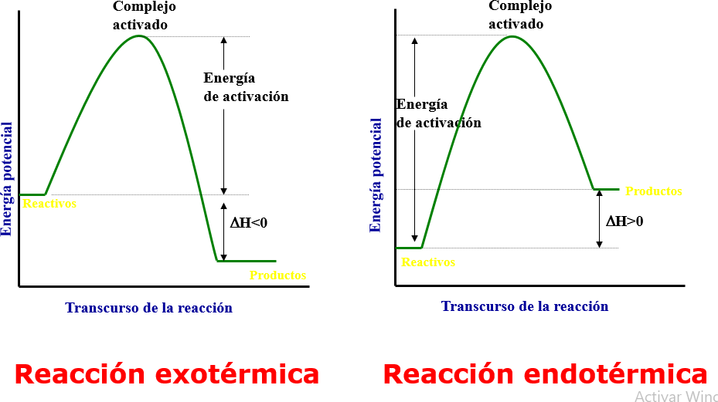
Rapidez ∝ numero de colisiones
s
Considere la reacción de moléculas de A con moléculas de B para formar algún producto. Suponga que cada molécula del producto se forma a partir de la combinación directa de una molécula de A con una molécula de B. Si se duplicase la concentración de A, el número de colisiones A-B también se duplicaría. Como consecuencia, la rapidez aumentaría. De manera semejante, al duplicar la concentración de las moléculas de B, la rapidez aumentaría al doble. Entonces, la ley de rapidez puede expresarse como:
rapidez = k[A][B]
Suponemos que para que ocurra una reacción, las moléculas que chocan deben tener energía cinética total igual o mayor que la energía de activación (Ea), que es la mínima cantidad de energía que se requiere para iniciar una reacción química. Cuando las moléculas chocan, forman un complejo activado (también denominado estado de transición), que es una especie transitoria formada por las moléculas de los reactivos como resultado de una colisión, antes de que formen el producto.
Si los productos son más estables que los reactivos, la reacción se verá acompañada por liberación de calor, es decir, la reacción es exotérmica. Por otra parte, si los productos son menos estables que los reactivos, la mezcla de reacción absorberá calor de los alrededores y tendremos una reacción endotérmica.
Ahora es posible explicar el aumento en la rapidez (o la constante de rapidez) con la temperatura
Debido a que a mayor temperatura están presentes más moléculas con mayor energía, la rapidez de formación del producto también es mayor a más alta temperatura.

Slide 4
LA ECUACION DE AREHENIUS
La dependencia de la constante de rapidez de una reacción con respecto de la temperatura se expresa mediante la siguiente ecuación, conocida como la ecuación de Arrhenius:
_{K=Ae} –Ea/T
Donde:
Ea es la energía de activación de la reacción.
R es la constante de los gases
T es la temperatura absoluta
La ecuación muestra que la constante de rapidez es directamente proporcional a A, y por tanto a la frecuencia de las colisiones. Además, debido al signo negativo asociado al exponente Ea/RT, la constante de rapidez disminuye cuando aumenta la energía de activación y aumenta con el incremento de la temperatura.
MECANISMOS DE REACCION:
Es el proceso por el cual se lleva a cabo una reacción. Proporciona información de las etapas elementales o reacciones elementales, una serie de reacciones sencillas que representan el avance de la reacción global a nivel molecular. El término que se utiliza para la secuencia de etapas elementales que conducen a la formación del producto es el mecanismo de reacción
2NO(g) + O2(g) ⎯→ 2NO2(g)
La molecularidad de una reacción es el número de moléculas que reaccionan en una etapa elemental. Estas moléculas pueden ser las mismas o diferentes.
Reacción bimolecular: una etapa elemental que implica dos moléculas.
Reacción unimolecular: una etapa elemental en la que sólo participa una molécula reaccionante
Reacciones termoleculares: reacciones donde participan tres moléculas en una etapa elemental

Slide 5
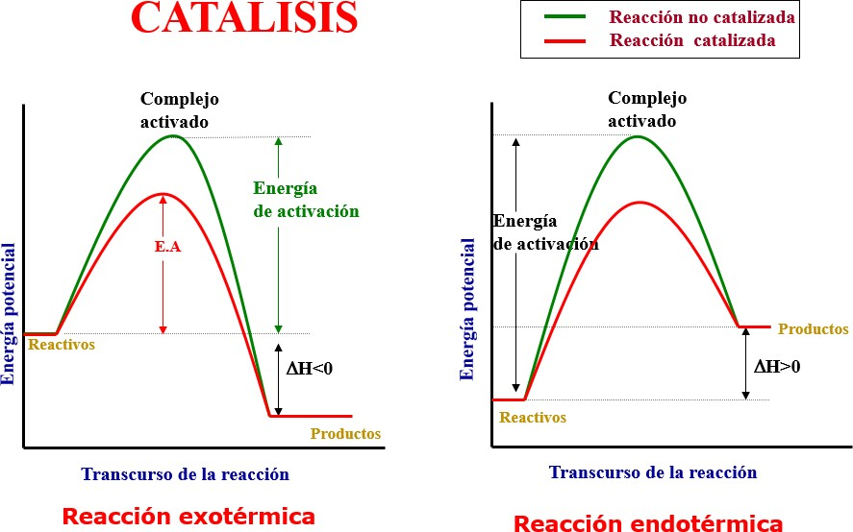
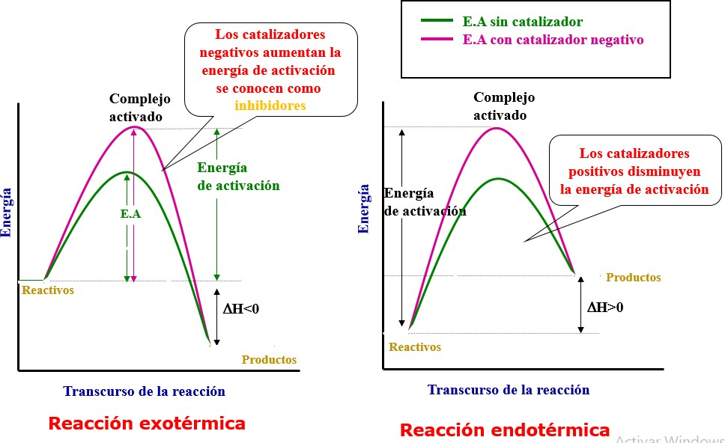
CATALISIS
Un catalizador es una sustancia que aumenta la rapidez de una reacción mediante la disminución de la energía de activación.
Catálisis heterogéneas: los reactivos y el catalizador se encuentran en fases distintas. Por lo general, el catalizador es un sólido y los reactivos son gases o líquidos.
Catálisis homogénea: los reactivos y el catalizador están dispersos en una sola fase, generalmente líquida
Catálisis enzimática: Las enzimas son catalizadores biológicos que aumentan la velocidad de las reacciones bioquímicas

